Slide 1
L’analyse de données avec un grand nombre de paramètres (high dimensional data)
Aurélie Gabriel
17 octobre 2025

Slide 2
But
Etre capable d’appréhender comment sont organisés et comment se comparent des échantillons sur lesquels on a mesuré de nombreux paramètres.
Exploration des données complexes.

Slide 3
Exemple
Patients sur lesquels on a récolté de nombreux paramètres cliniques.
Tumeurs sur lesquelles on a mesuré l’expression de tous les gènes.
Individus avec des données sur leur mode de vie (alimentation, mobilité, déplacement, horaire de sommeil,…).

Slide 4
Approche traditionnelle
On mesure deux ou trois paramètres sur une cohorte de patients
Poids, taille, Age
Pression, O2 saturation, rythme cardiaque
Gène 1, gène 2, gène 3.
…
On représente ces paramètres sur un graphe (2D ou 3D)
Taille
Dans la norme
Gène 2
Gène 1
Obésité
Gène 3
Poids

Slide 5
Comment procéder si on a des milliers de paramètres?
Impossible de visualiser tous les paramètres en même temps.
Impossible de visualiser chaque paramètre ou chaque paire de paramètres (2 par 2).

Slide 6
Comment procéder si on a des milliers de paramètres?
Considérer chaque échantillon comme un point/vecteur dans un espace à haute dimension.
Le nombre de dimension correspond au nombre de paramètres que l’on a mesuré.
Par exemple, si on mesure 20’000 gènes, on a un espace à 20’000 dimensions.
But: être capable de visualiser en 2D un objet initialement en 20’000D

Slide 7
Intuition 1
Certains paramètres sont potentiellement plus intéressants que d’autres.
Les paramètres qui sont distribués de manière aléatoire avec une faible dispersion sont probablement moins intéressants.
Les paramètres qui ont une large dispersion, parfois avec plusieurs pics, sont potentiellement plus intéressants.
Distribution
Distribution
Distribution
Paramètre x
Paramètre y
Paramètre z

Slide 8
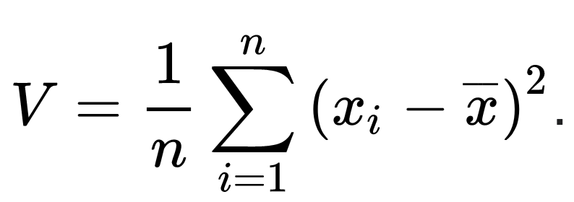
Comment trouver les paramètres potentiellement les plus pertinents?
Valeur moyenne
Choisir les paramètres avec la plus haute dispersion/variance.
Distribution
Paramètre x
Somme sur les échantillons
Pour des paramètres avec un ordre de grandeur semblable, ceux avec une grande variance ont plus de chance d’être pertinents.
Distribution
Paramètre y

Slide 9
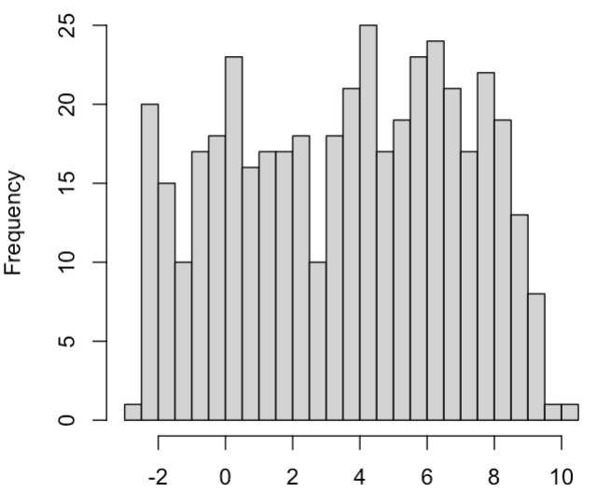
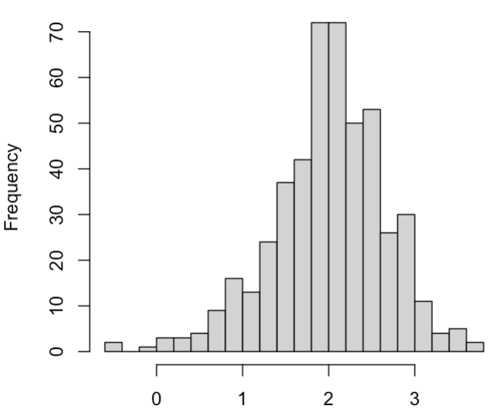
Example
Exemples tirés des tumeurs du sein dans la cohorte TCGA
Gène TFF1 – variance élevée
Gène MYCT1 – variance faible
Log(expression)
Log(expression)

Slide 10
Limites de l’approche
Beaucoup (trop) de paramètres avec une variance élevée.
Prendre seulement les 2 paramètres avec la variance la plus élevée va nous faire perdre beaucoup d’information.
Distribution
Distribution
Distribution
…
Paramètre 1
Paramètre 2
Paramètre 3
Paramètre n

Slide 11
Intuition 2
Certains paramètres sont corrélés et représentent une information redondante.
Paramètre 2
Gènes avec la même fonction.
Gènes exprimés dans le même type cellulaire.
Paramètres naturellement corrélés (taille et poids)
Paramètre 1

Slide 12
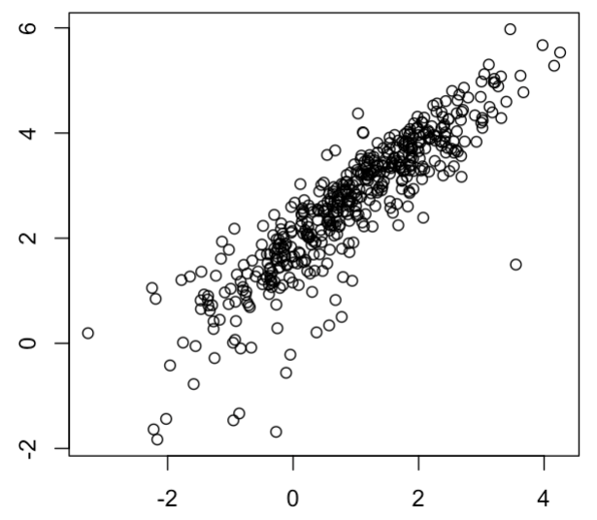
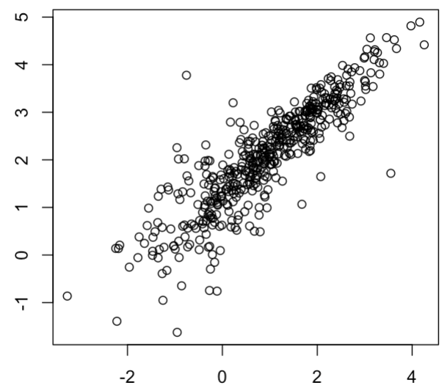
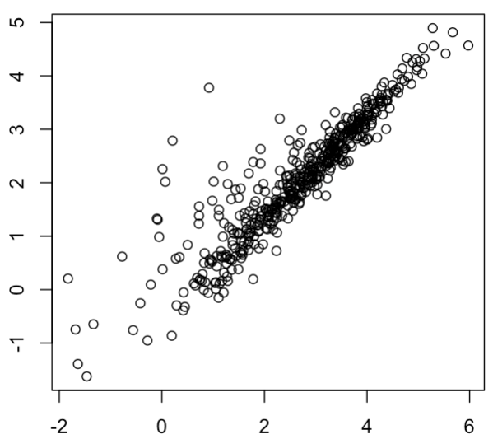
Exemple
Gènes exprimés dans les mêmes types cellulaires (cellules T dans l’exemple ci-dessous).
Forte corrélation dans les tumeurs des patients
CD3E
LCK
LCK
ZAP70
ZAP70
CD3E

Slide 13
Simplifier les paramètres corrélés
Trouver une combinaison des paramètres corrélés qui résume l’essentiel de l’information contenue dans ces paramètres.
Une possibilité est de prendre la combinaison qui maximize la variance.
Paramètre 2
Paramètre 1

Slide 14
Analyse en composante principale (PCA)
Méthode mathématique pour trouver les combinaisons de paramètres avec la plus grande variance.
Chaque combinaison est orthogonale aux autres, et peut être vue géométriquement comme un axe.
Chaque combinaison explique une partie de la variance
PC1
Paramètre 2
PC2
Paramètre 1

Slide 15
Avec 3 paramètres
Paramètre 2
PC2
PC1
PC3
On peut généraliser à N paramètres.
-> N composantes principales
-> Les premières composantes représentent la plus grande variance.
Paramètre 1
Paramètre 3

Slide 16
PCA pour la visualisation
Au lieu d’analyser tous les paramètres, on se concentre sur les deux combinaisons/axes avec la plus grande variance.
On projette les données sur le plan correspondant.
Chaque composante principale correspond à une combinaison des paramètres initiaux.
Paramètre 2
PC2
PC1
PC2
PC3
Paramètre 1
PC1
Paramètre 3

Slide 17
Remarque: Valeur moyenne versus variance
Les paramètres avec les valeurs les plus élevées ont aussi des variances plus élevées.
Variance
Distribution
Paramètre x
Paramètre z
0
1000
0
10
Mettre tous les paramètres sur la même échelle
Paramètre x
0
10

Slide 18
PCA
Approche standard:
Choisir le top 10% des paramètres avec la plus grande variance.
Renormaliser chaque paramètre pour avoir une moyenne à 0 et une variance à 1.
N.B. Même si tous les paramètres ont une variance de 1, une combinaison de paramètres corrélés aura une variance > 1.
Faire la PCA sur ces paramètres.
Visualiser les 2 première composantes.

Slide 19
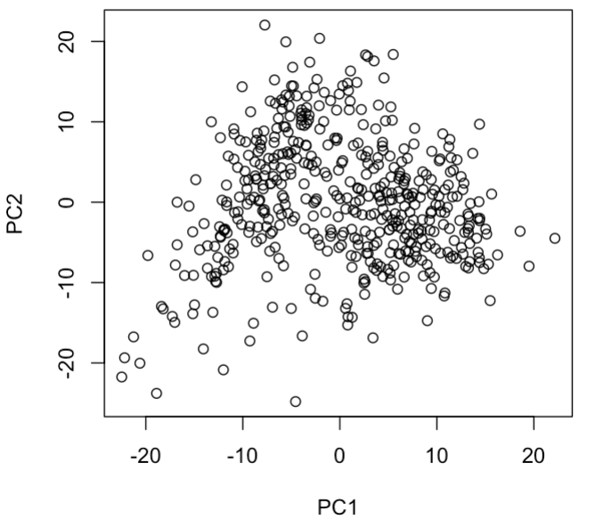
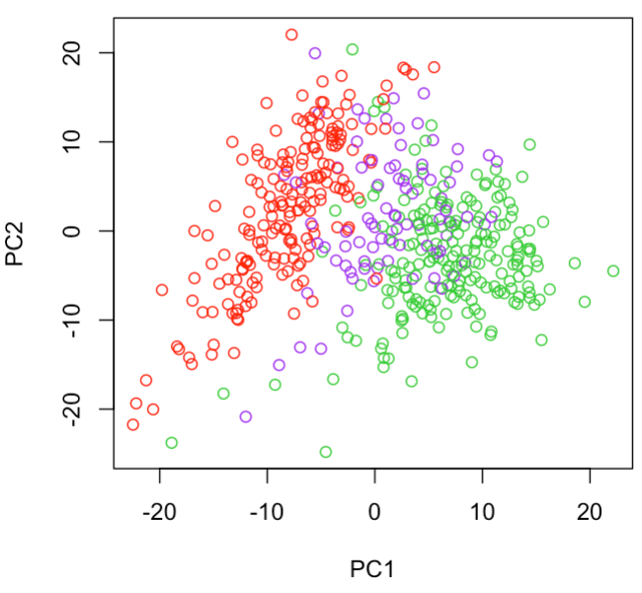
Exemple
Parmi ces échantillons, on connaissait 3 sous-types principaux (basal, luminal B, Her2).
Ces sous-types apparaissent dans différentes régions de l’espace PCA
PCA pour 479 tumeurs du sein, a partir de l’expression des 1000 gènes les plus variables
La composante avec la plus grande variance dans l’espace de l’expression des gènes reflète les sous-type connus

Slide 20
Autres approches
Reconstituer en 2D le voisinage de chaque point dans l’espace initial.
Parameter 2
Dimension 2
Parameter 1
Dimension 1
Parameter 3

Slide 21
Autres approches
Différentes méthodes existent (t-SNE, UMAP,…)
Dans ce cas, les axes de l’espace réduit ne représentent pas une combinaison des paramètres initiaux, mais simplement une manière de représenter au mieux les données.
Typiquement, il est utile de choisir d’abord les paramètres avec la plus grande variance (top 5-10%), puis faire une PCA, puis faire tourner les approches qui cherchent à préserver le voisinage des points.

Slide 22
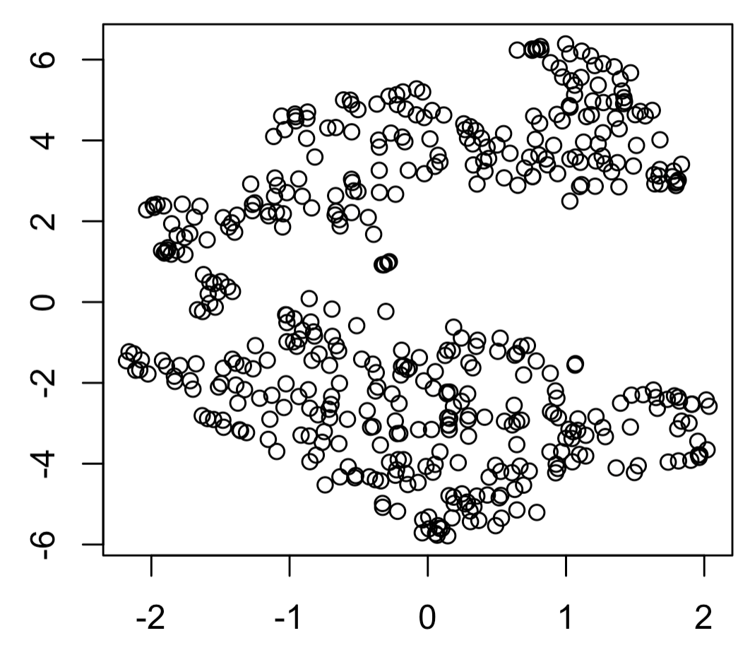
Exemple avec UMAP
Visualisation des 479 tumeurs du sein.
Top 1000 gènes les plus variable -> top 10 PCA -> UMAP

Slide 23
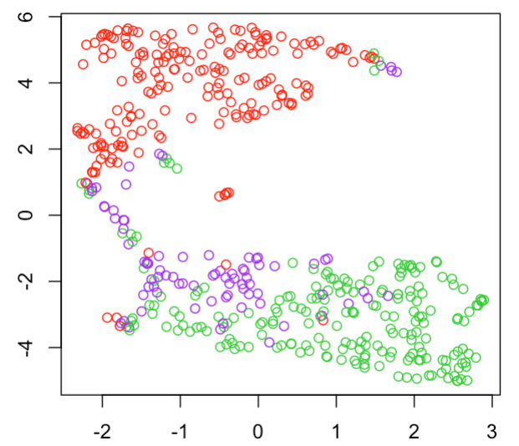
Correspondance avec des sous-type de cancers
Basal
luminal B
Her2

Slide 24
Résumé
Les développements technologiques et bioinformatiques permettent de mesurer un très grand nombre de paramètres par échantillons.
Chaque échantillons/patients peut être vu comme un objet dans un espace à très haute dimension.
Très difficile de se représenter des objets dans de tels espaces.
Mais on peut calculer des variances ou des distances dans n’importe quelles dimensions.
Utiliser cette propriété pour représenter au mieux en 2D la structure des données dans l’espace initial.

Slide 25
Résumé
Une visualisation 2D d’un objet à très haute dimension va forcément perdre de l’information.
Différentes représentations correspondent à différentes solutions au problème de représenter en 2D un objet initialement dans un espace à très haute dimension.
Différentes techniques existent (PCA, t-SNE, UMAP,…).

Slide 26
Applications
La visualisation d’objets initialement à très haute dimension est de plus en plus importante en biologie:
Echantillons de tumeurs avec l’expression des gènes.
Patients avec des données sur le style de vie, profile instagram,…
Cellules sur lesquelles on mesure l’expression de centaines de gènes/protéines.
Eco-systèmes pour lesquelles on mesure de nombreux paramètres.
…

Slide 27
Questions?

